Slide 1
ELECCIONES GENERALES 2021
PROVINCIA DE CORRIENTES
Ariel Levy
Sebastián Emanuel Gosenje

Slide 2
VOTOS AGRUPACIÓN
TOTAL DE VOTOS

Slide 3
Diputados Nacionales
1. ECO + VAMOS CORRIENTES → 56.07%
2. FRENTE DE TODOS → 34.75%
3. Nulos → 4.82%
4. VAMOS CON VOS → 2.42%
5. COMPROMISO FEDERAL → 1.94%
NOTA: porcentaje de votos obtenidos [votos de la agrupación / total de votos]

Slide 4
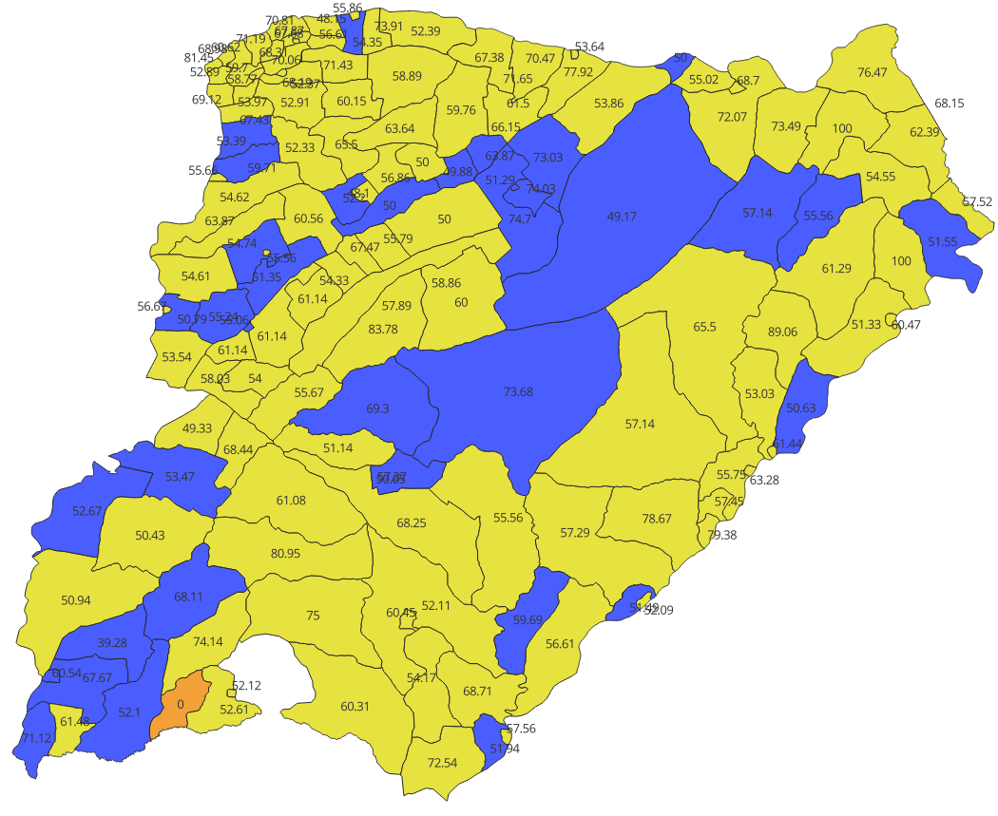
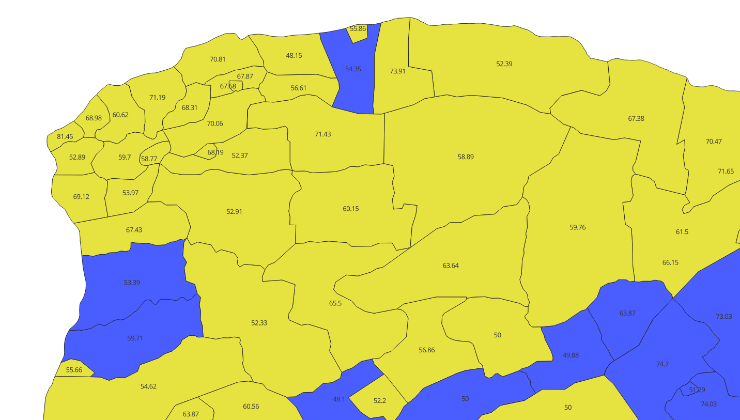
NOTA: porcentaje de votos obtenidos [votos de la agrupación / total de votos]

Slide 5
Senadores Nacionales
1. ECO + VAMOS CORRIENTES → 56.14%
2. FRENTE DE TODOS → 34.78%
3. Nulos → 4.81%
4. VAMOS CON VOS → 2.39%
5. COMPROMISO FEDERAL → 1.88%
NOTA: porcentaje de votos obtenidos [votos de la agrupación / total de votos]

Slide 6
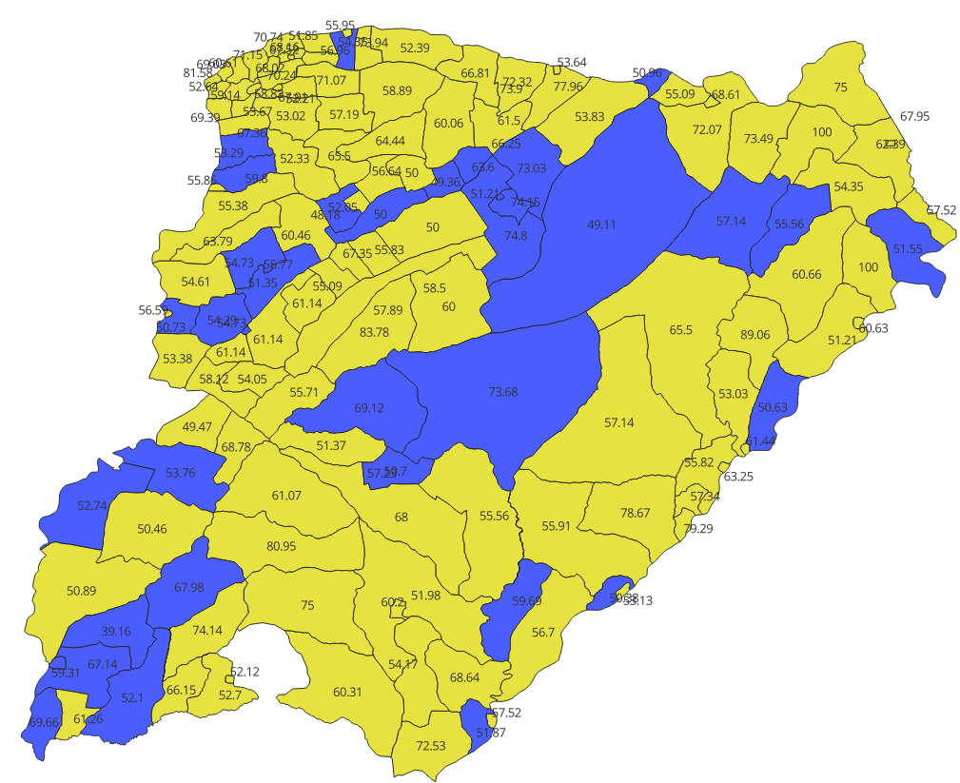
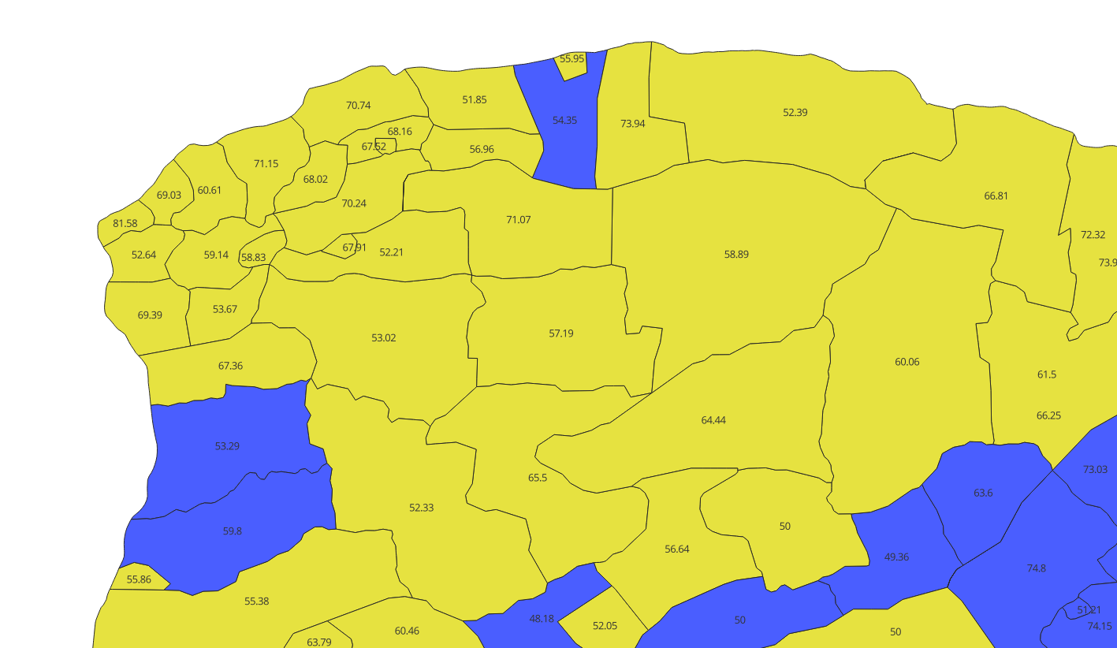
NOTA: porcentaje de votos obtenidos [votos de la agrupación / total de votos]

Slide 7
VOTOS AGRUPACIÓN
TOTAL VOTOS POSITIVOS

Slide 8
Diputados Nacionales
1. ECO + VAMOS CORRIENTES → 58.91%
2. FRENTE DE TODOS → 36.51%
3. VAMOS CON VOS → 2.55%
4. COMPROMISO FEDERAL → 2.03%
NOTA: porcentaje de votos obtenidos [votos de la agrupación / total de votos positivos]

Slide 9
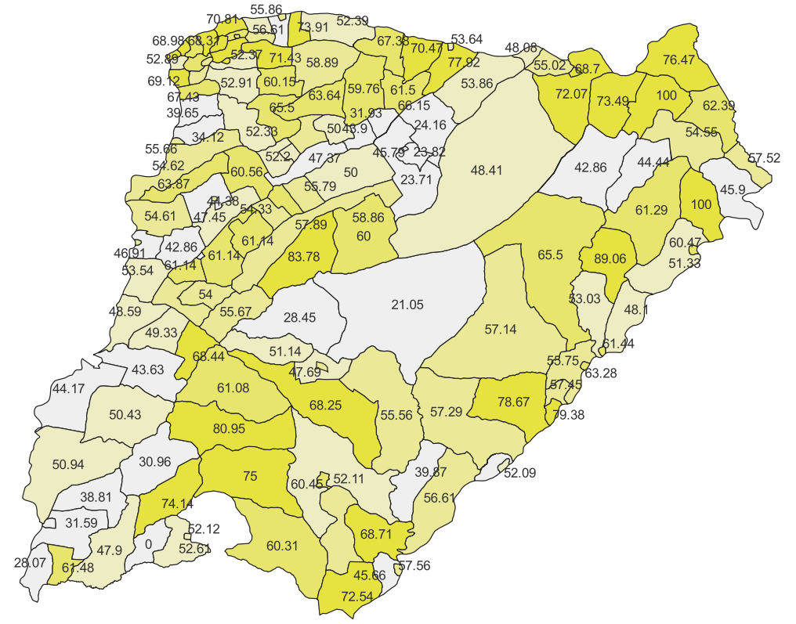
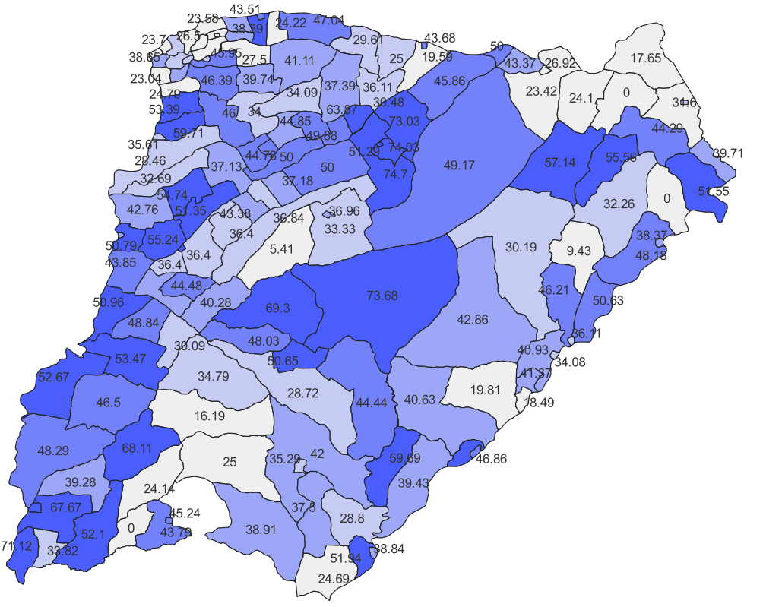
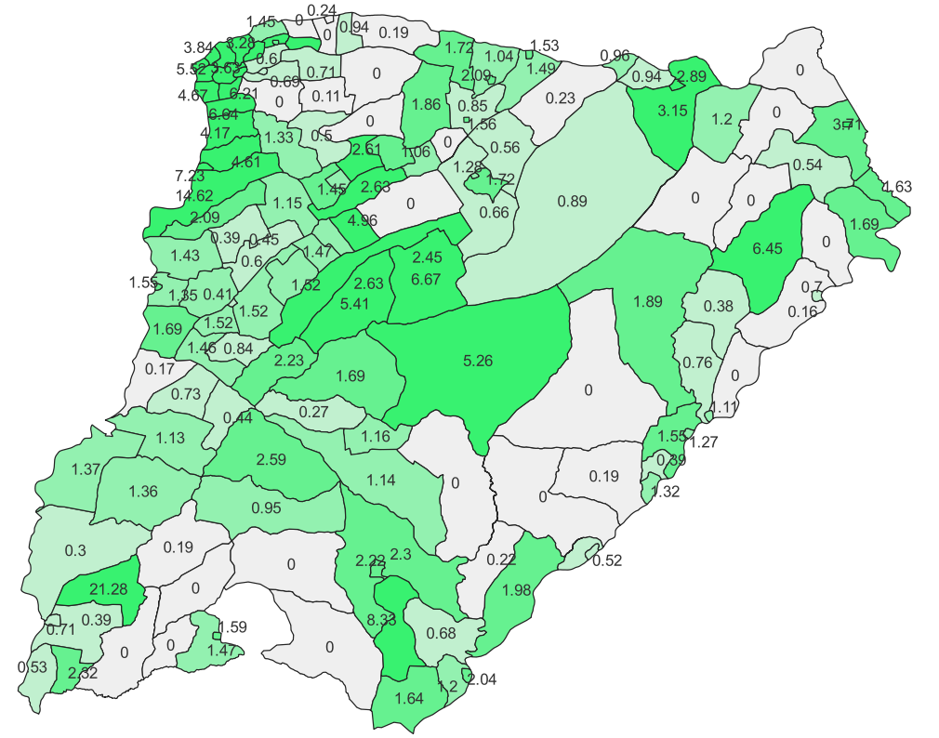
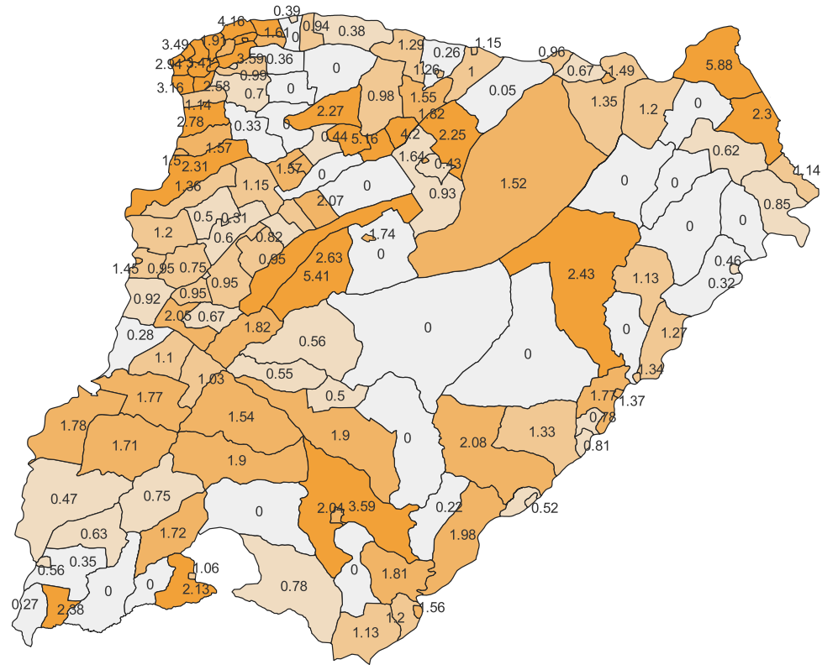
58.91%
36.51%
2.55%
2.03%

Slide 10
Senadores Nacionales
1. ECO + VAMOS CORRIENTES → 58.98%
2. FRENTE DE TODOS → 36.54%
3. VAMOS CON VOS → 2.51%
4. COMPROMISO FEDERAL → 1.98%
NOTA: porcentaje de votos obtenidos [votos de la agrupación / total de votos positivos]

Slide 11
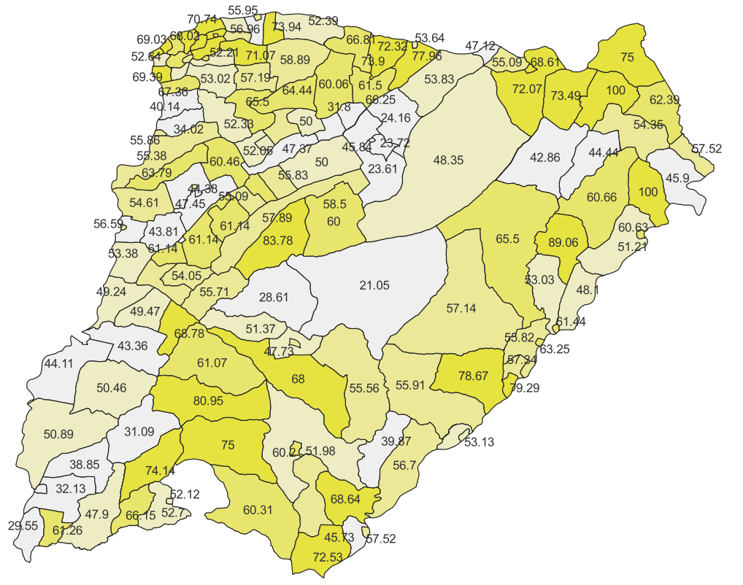
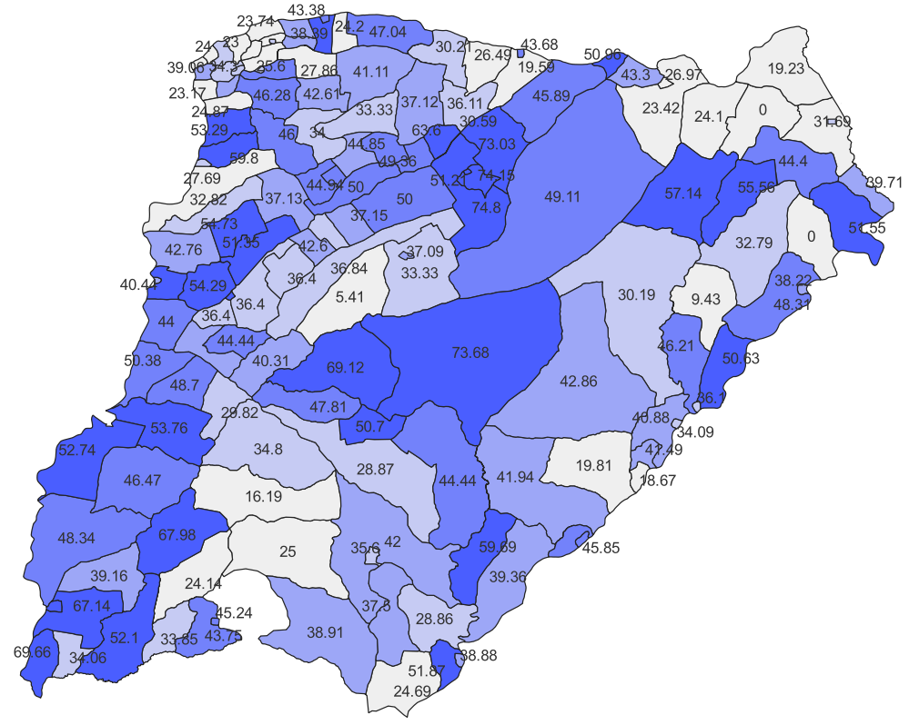
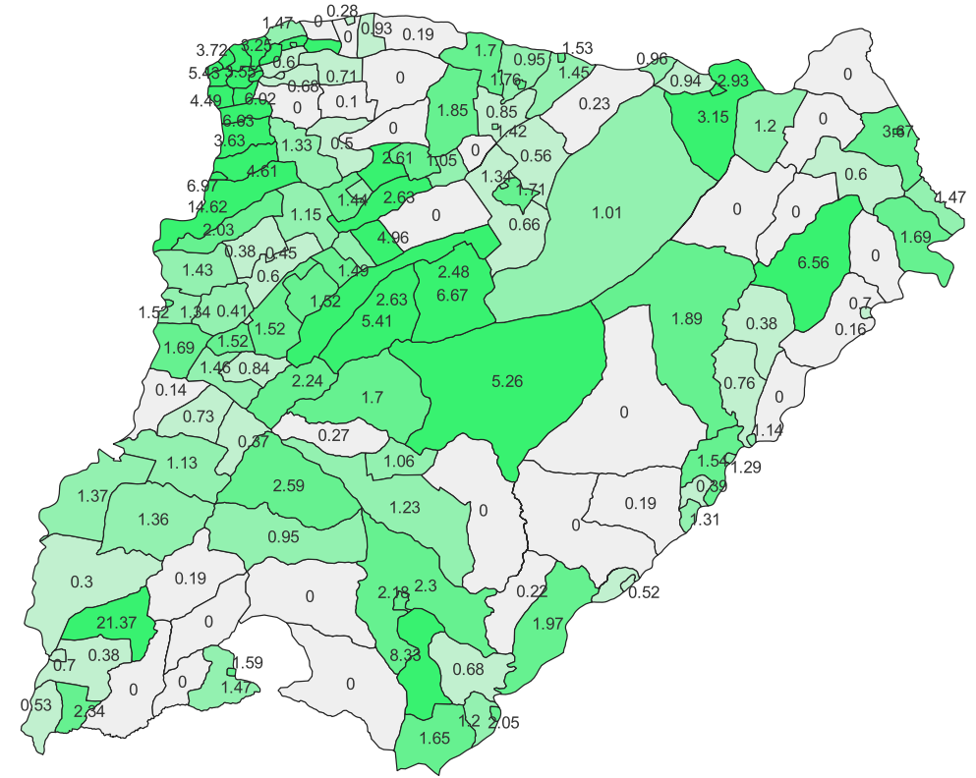
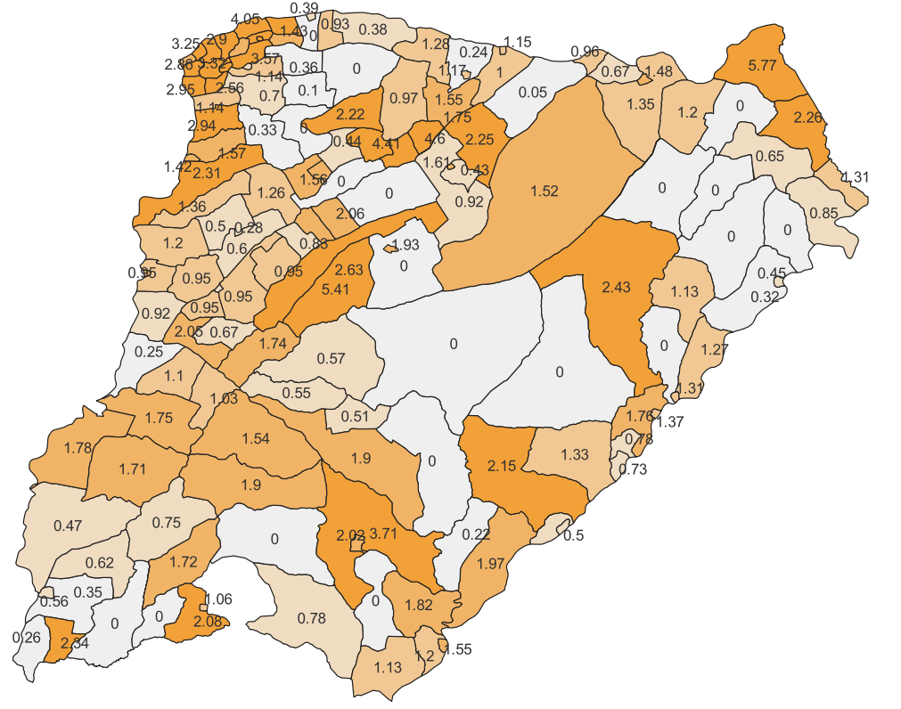
58.98%
36.54%
2.51%
1.98%

